Slide 1
PROGRAMACIÓN BÁSICA JAVA
ORIENTADA A OBJETOS - POO
BASES DE DATOS RELACIONALES
HERRAMIENTAS DE DISEÑO
YED GRAPH EDITOR, PARA EL MODELO CONCEPTUAL
MySQL work bench, PARA EL DISEÑO DE LA BASE DE DATOS
WAMP SERVER, SIMULA UN SERVIDOR LOCAL (XAMP)
SERVIDOR APACHE
MOTOR DE BASE DE DATOS SGBD MYSQL
Esp. Jhon Jairo Orozco D.
Jhonorozco.tic@ucaldas.edu.co

Slide 2
PROGRAMACIÓN BÁSICA JAVA
ORIENTADA A OBJETOS - POO
MUNDO CONCEPTUAL
DOMINIOS
ATRIBUTOS
ENTIDADES
MODELO LÓGICO – DIGITAL
ARCHIVOS – EXCEL
BASES DE DATOS
MUNDO REAL
ORIENTADO A OBJETOS
DIAGRAMA DE CLASES
CLASE
ATRIBUTOS
METODOS
ASOCIACIONES
GENERALIZACION
COMPOSICION
CARDINALIDAD
ENCAPSULAMIENTO
POLIMORFISMO – SOBRECARGA @OVERRIDE
INTERFACES
ORIENTADO A RELACIONAL
DIAGRAMA DE ENTIDAD RELACION - MER
TABLAS
ATRIBUTOS - CAMPOS
DEPENDENCIAS ENTRE ENTIDADES
CARDINALIDAD (1 A MUCHOS)

Slide 3

Definición de Bases de Datos
¿Qué son bases de datos?
Una Base de Datos, es cualquier información almacenada tanto en un espacio físico, como en forma digital: Agendas, archivos en Excel, Carpetas con documentación.
Lo ideal para una base de datos es que su información está debidamente clasificada y ordenada, para optimizar su administración y manejo de la información contenida.
Una base de datos en su definición mas sencilla, es una colección de archivos relacionados.
De manera mas técnica, una base de datos es un conjunto de varios tipos de datos organizados e interrelacionados.
A manera de teoría de conjuntos, es un conjunto de datos de diferentes ámbitos, organizados sistemáticamente, es decir, siguen ciertas reglas.

Slide 4
Aplicación de las bases de datos
Las bases de datos son ampliamente usadas. Las siguientes son algunas de sus aplicaciones más representativas:
Banca. Para información de los clientes, cuentas y préstamos, y transacciones bancarias.
Líneas aéreas. Para reservas e información de planificación. Las líneas aéreas fueron de los primeros en usar las bases de datos de forma distribuida geográficamente (los terminales situados en todo el mundo accedían al sistema de bases de datos centralizado a través de las líneas telefónicas y otras redes de datos).
Universidades. Para información de los estudiantes, matrículas de las asignaturas y cursos.
Transacciones de tarjetas de crédito. Para compras con tarjeta de crédito y generación mensual de extractos.
Líneas aéreas. Para reservas e información de planificación. Las líneas aéreas fueron de los primeros en usar las bases de datos de forma distribuida geográficamente (los terminales situados en todo el mundo accedían al sistema de bases de datos centralizado a través de las líneas telefónicas y otras redes de datos).
Telecomunicaciones. Para guardar un registro de las llamadas realizadas, generación mensual de facturas, manteniendo el saldo de las tarjetas telefónicas de prepago y para almacenar información sobre las redes de comunicaciones.
Ventas, Finanzas, Producción, Recursos humanos

Slide 5
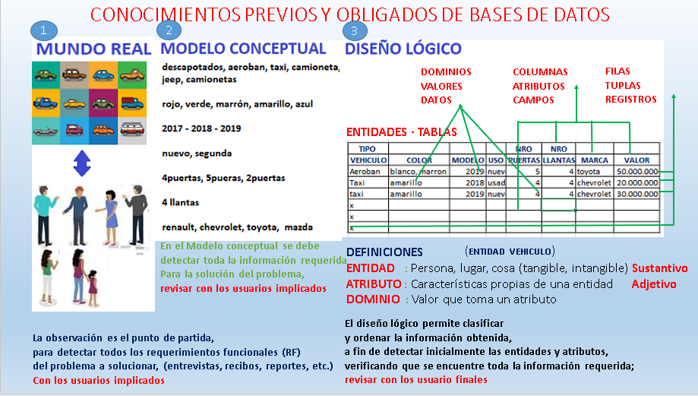
TERMINOLOGÍA RESPECTIVA
DOMINIO – ATRIBUTOS - ENTIDADES

Slide 6
BASES DE DATOS RELACIONALES
REQUERIMIENTOS FUNCIONALES Y NO FUNCIONALES
¿Qué son bases de datos relacionales y qué características tiene?
Una base de datos relacional es, en esencia, un conjunto de tablas (o relaciones) formadas por filas (registros) y columnas (campos); así, cada registro (cada fila) tiene una ID única, denominada clave y las columnas de la tabla contienen los atributos de los datos (campos).
 | REQUERIMIENTOS FUNCIONALES (RF): En un Sistema de Información son: cálculos, detalles técnicos, manipulación de datos y otras funcionalidades específicas que se supone, un sistema debe cumplir y que el usuario plantea desde un inicio.
2. | REQUERIMIENTOS NO FUNCIONALES (RNF): En un Sistema de Información: representan características generales y restricciones de la aplicación o sistema que se esté desarrollando son: la Administración de usuarios, administración de perfiles, auditoría; el usuario final NO tiene porque solicitarlo pero es nuestro deber como programadores implementar.

Slide 7
MODELO CONCEPTUAL
MODELO CONCEPTUAL: Se recomienda Yed Graph Editor Se representan en forma gráfica los siguientes componentes:
ENTIDADES (Rectangulos): Cualquier persona, lugar, objeto, tangible o intangible, normalmente son sustantivos ATRIBUTOS (Elipses): Características propias de una entidad, normalmente son adjetivos, lo que se dice del sustantivo; pueden ser normal (elipse), calculados(elipse punteada), multivaluado(elipse doble). Los atributos se unen a la entidad con líena normal si es opcional y punteada si es obligada. ATRIBUTOS MULTIVALUADOS (elipse doble): Atributos que toman diferentes valores, normalmente en una GUI se deben seleccionar de una lista, por ejemplo: color (amarillo, azul, rojo, etc..), genero(M-F) DEPENDENCIAS ENTRE ENTIDADES: Definir que entidades requieren de la existencia de otras para poder existir; en otras palabras, buscar una relación directa entre dependencias. CARDINALIDAD: Hace referencia a la cantidad de veces que puede existir entre una entidad con respecto a otra, se debe leer en ambos sentidos (uno a muchos, muchos a muchos, uno a uno).

Slide 8
DISEÑO LÓGICO
MODELO RELACIONAL - MER
DISEÑO LÓGICO – MODELO ENTIDAD RELACIÓN (MER): Se pasa el Modelo Conceptual a un Diseño Lógico o Relacional, se recomiendan herramientas apropiadas como MySQL WorkBench:
TABLAS (entidades): utilizar singular, minúsculas, sin caracteres especiales CAMPOS (atributos): minúsculas, sin caracteres especiales, utilizar como prefijo los tres primeros caracteres de la tabla, guion bajo y el nombre completo del atributo; ejm: per_primer_apellido Tener presente que los atributos multivaluados se transforman en nuevas tablas fuertes, y se establece la relación correspondiente con la tabla de donde proviene. RELACIONES (Dependencias): La relación se establece desde una tabla débil y una tabla fuerte, los campos que establecen la relación son entre PRIMARY KEY y FOREIGN KEY, para el nombre de la FK se recomienda incluir el nombre de las dos tablas y en el medio FK; por ejemplo empleado_fk_genero.

Slide 9
CLAVES PRIMARIAS
CLAVES FORÁNEAS
PRIMARY KEY: identifica de manera única cada fila de una tabla. La columna definida como clave primaria (PRIMARY KEY) debe ser UNIQUE (valor único) y NOT NULL (no puede contener valores nulos). Cada tabla sólo puede tener una clave primaria (PRIMARY KEY). Cuando se compone de más de un campo se conoce como Primary Key Compuesta. FOREIGN KEY: La clave externa o FOREIGN KEY, es una columna o varias columnas (campos), que sirven para señalar cual es la clave primaria de otra tabla. La columna o columnas señaladas como FOREIGN KEY, solo podrán tener valores que ya existan en la clave primaria PRIMARY KEY de la otra tabla.

Slide 10
TALLER DE APLICACIÓN
Una empresa de la ciudad, requiere de un Sistema de Información que administrar la hoja de vida de sus Empleados (CRUD), para lo cual, al momento de ser contratado se piden sus datos básicos (tipo de documento, número identificación, nombres y apellidos por separado, genero, estado civil y fecha de nacimiento y sus datos de ubicación: dirección, teléfono fijo, móvil, mail).
Igualmente se requiere administrar la información personal y de contacto de las personas que recomiendan a cada uno de los empleados (nombre completo, dirección, fijo, móvil, mail y la ciudad de residencia); además especificar que tipo de referencia es (Personal, Laboral), tener presente que se dan casos donde una misma persona puede recomendar a varios empleados
Detectar los Requerimientos Funcionales (RF)
Diseñar el Modelo Conceptual (yED Graph Editor)
Diseñar el Modelo Relacional (MySQL – WorkBench)
Crear la Base de Datos para el SGBD MySql
Crear las GUI en Java, donde se permita administrar toda la información con el CRUD sobre cada tabla del Diseño Relacional, aplicar la conexión a la Base de Datos y todos los componentes Swing que le permitan al usuario final administrar fácilmente la información.

Slide 11
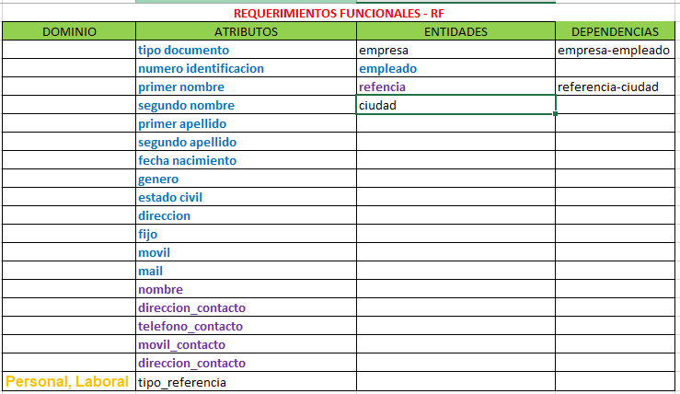
Representación del Modelo Conceptual del problema planteado
Se recomienda en una hoja Excel, leer el problema y describir uno a uno: ENTIDADES, ATRIBUTOS, DEPENDENCIAS; posteriormente con yed Graph Editor crear el Modelo respectivo. Completar con los atributos faltantes
PRIMERA FORMA NORMAL
 | SE TOMEN DE FORMA ATOMICA EL PROBLEMA
SEGUND FORMA NORMAL
 | CLASIFICAR LOS ATRIBUTOS CON LA DEPENDENCIA CORRESPONDIENTE
TERCERA FORMA NORMAL
 | TODO ATRIBUTO DEBE DEPENDER DE SU LLAVE COMPLETA

Slide 12
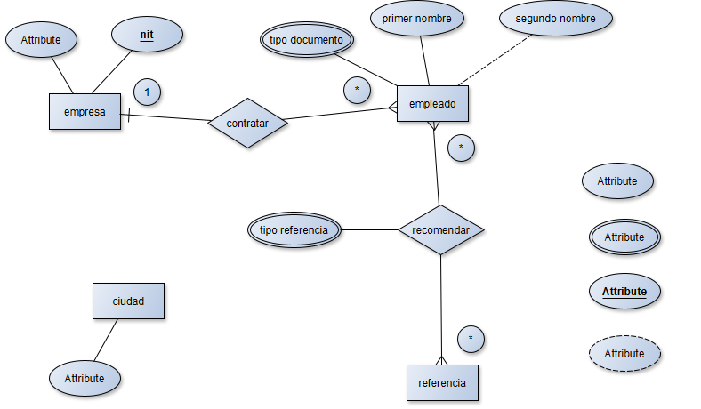
Representación del Modelo Conceptual del problema planteado
Se recomienda en una hoja Excel, leer el problema y describir uno a uno: ENTIDADES, ATRIBUTOS, DEPENDENCIAS; posteriormente con yed Graph Editor crear el Modelo respectivo. Completar con los atributos faltantes
CARDINALIDAD:
Uno a Muchos ( 1….*)
Uno a Uno (1 ….1)
Muchos a Muchos ( * …. *)
Leer en ambos sentidos y tomar de cada extremo el mayor

Slide 13
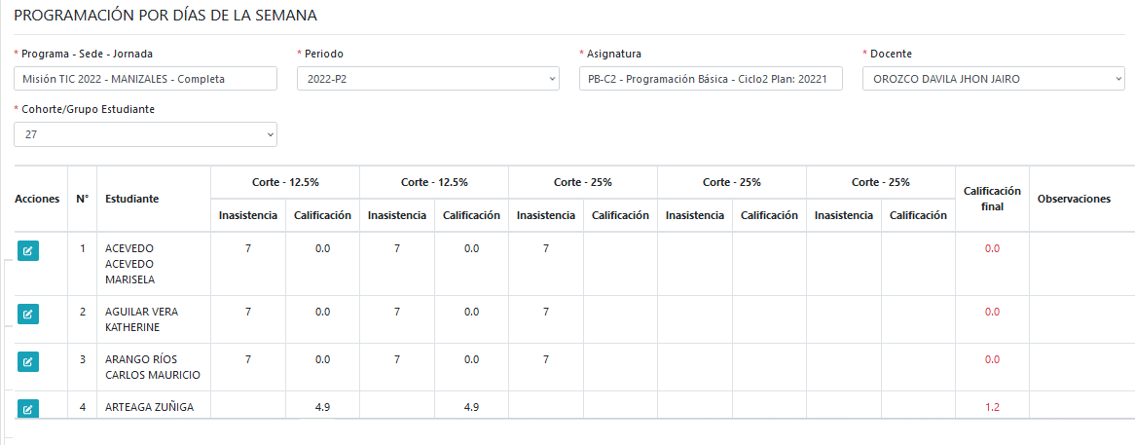
TALLER DE APLICACIÓN
MINTIC REQUIERE DE UN SISTEMA QUE PERMITA ADMINISTRAR LA INFORMACIÓN DE LAS NOTAS DE SUS BENEFICIARIOS BECADOS EN LAS 10 UNIVERSIDADES.
MUCHAS GRACIAS

